Slide 1
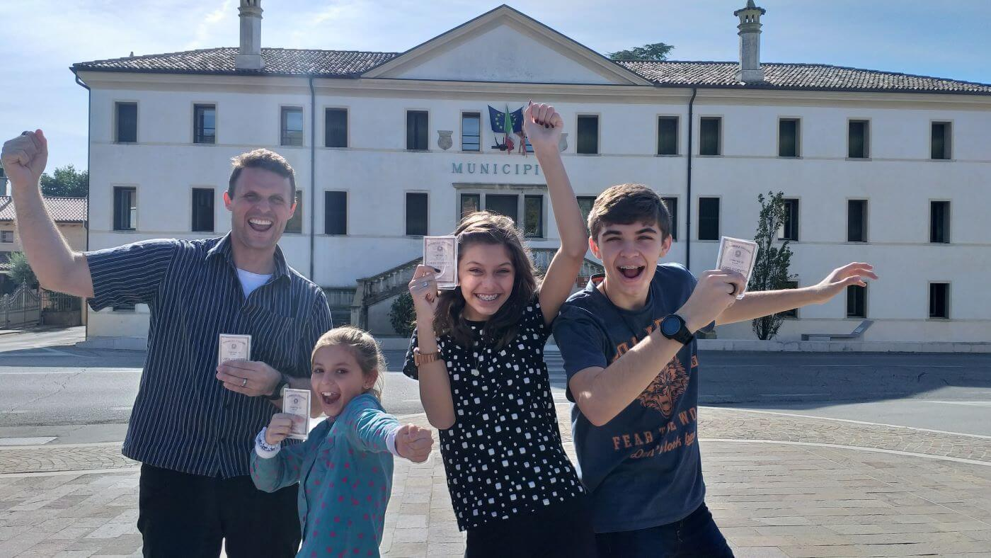







HOME
GENEALOGIA
CIDADANIA ITALIANA
CONSULADO ITALIANO
CONTATO
Realize o sonho de ter a sua cidadania italiana!
Obtenha a cidadania italiana através de seu antepassado italiano que imigrou para o Brasil. Você pode fazer tudo sozinho sem precisar de pagar caro por uma assessoria. Eu vou te ensinar como:
Descubra o nome e informações de seu antepassado italiano fazendo sua pesquisa genealógica.
Siga o roteiro com o passo a passo das exigências do consulado italiano de sua jurisdição.
Não sabe o que é genealogia, como encontrar o passo a passo do consultado, muito menos qual o consulado deve se apresentar?! Não se preocupe. Explico detalhadamente aqui no site o que são e como conseguir fazer tudo isso. Pronto para mergulhar em conhecimento que vai te abrir portas de grandes oportunidades? Ótimo. Bora começar então:
O que é genealogia e história da família
Como obter a cidadania morando no Brasil
Aprenda o que é a genealogia e história da família. Como começar sua pesquisa e onde guardar todas as informações encontradas.
Aprenda quais documentos são necessários para o reconhecimento da cidadania italiana e como fazer o pedido de reconhecimento ao consulado.
Continuar lendo→
Continuar lendo→
Sobre mim
Me chamo Tatiana Cavazotti, sou de Minas Gerais e hoje moro na Alemanha com meus filhos e marido. Isso foi possível graças a minha luta para que meu marido e filhos pudessem ter a cidadania italiana reconhecida. Sem que pagássemos ninguém para isso e ainda enquanto morávamos no Brasil.
Criei esse site para compartilhar meu conhecimento sobre a pesquisa genealógica e o reconhecimento da cidadania italiana. Sinto me grandemente abençoada por ter conseguido alcançar esse sonho para meu marido e filhos. Em 2012 comecei a pesquisar as informações sobre a descendência italiana do meu marido e depois de muita paciência e perseverança em dezembro de 2019 recebemos o comunicado de que a cidadania deles finalmente havia sido deferida! Hoje moramos na Alemanha. Meus filhos estão aprendendo alemão e inglês através de ensino público de qualidade, temos acesso um sistema de saúde excelente, vivemos tranquilos porque nos sentimos seguros, para enumerar apenas algumas das vantagens do reconhecimento da cidadania italiana. Você também pode alcançar seus sonhos de ter sua cidadania reconhecida e usufruir dos benefícios de ser um cidadão europeu.
Genealogia e Cidadania Italiana © 2023
Tatiana Cavazotti
“Com paciência e perseverança muito se alcança.”
Theophile Gautier

